Slide 1
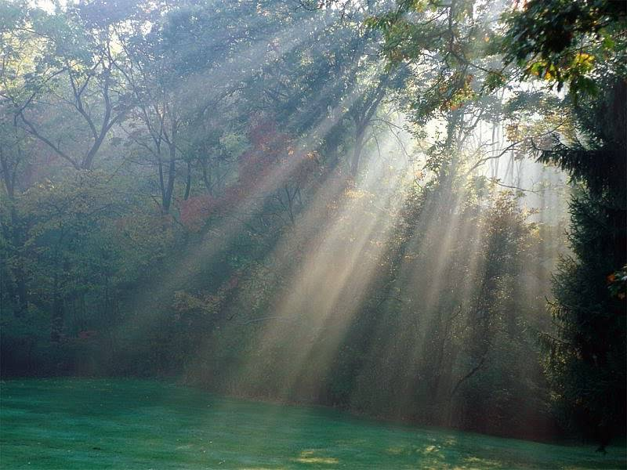

Slide 2
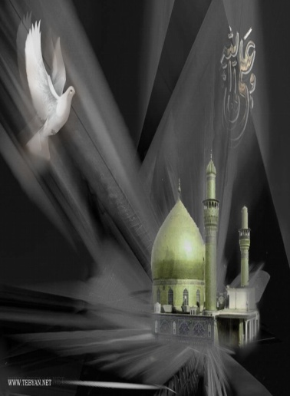
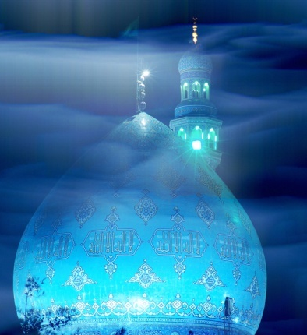
با حمد و ستایش خداوند – تبارک و تعالی –
و درود و سلام به پیشگاه عزیزترین مخلوق هستی محمد مصطفی و خاندان پاک و مطهرش

Slide 3
قطعةگمشده ای از پر پرواز کم است
یازده بار شمردیم و یکی باز کم است
این همه آب که جاریست نه اقیانوس است
عرق شرم زمین است که سرباز کم است

Slide 4
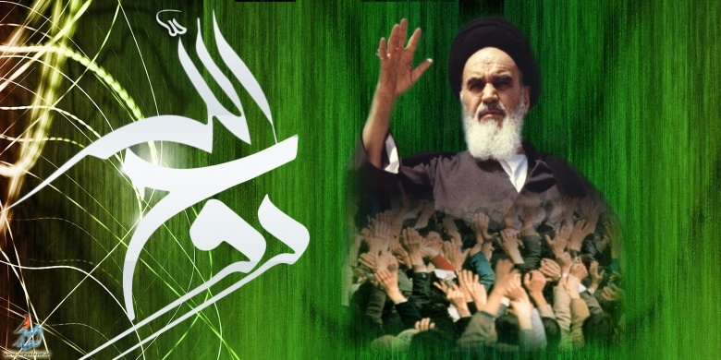
خوشتر از نقش تو در عالم تصویر نبود

Slide 5
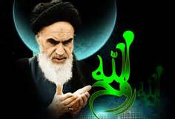
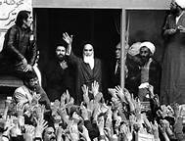
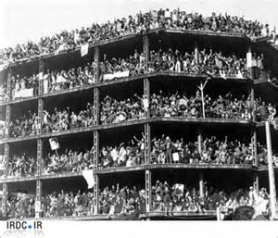
امام شهداء
بصیرت سیاسی 4
بحار الانوار / ج 57 / ص 216 / باب 36 / حدیث 37 :
وَ عَنْ عَلِيِّ بْنِ عِيسَى عَنْ أَيُّوبَ بْنِ يَحْيَى الْجَنْدَلِ عَنْ أَبِي الْحَسَنِ الْأَوَّلِ ع قَالَ رَجُلٌ مِنْ أَهْلِ قُمَّ يَدْعُو النَّاسَ إِلَى الْحَقِّ يَجْتَمِعُ مَعَهُ قَوْمٌ كَزُبَرِ الْحَدِيدِ لَا تُزِلُّهُمُ الرِّيَاحُ الْعَوَاصِفُ وَ لَا يَمَلُّونَ مِنَ الْحَرَبِ وَ لَا يَجْبُنُونَ وَ عَلَى اللَّهِ يَتَوَكَّلُونَ وَ الْعاقِبَةُ لِلْمُتَّقِينَ‏ .
ترجمه / امام کاظم – علیه الصلاه و السلام – فرمودند :
مردی از اهل قم مردم را به حق می خواند و قومی -که مثل تیکه های آهن هستند و بادهای طوفانی آنها را متزلزل نمی کند - دور او جمع می شوند و از جنگ خسته نمی شوند و کنار نمی کشند و بر خدا توکل می کنند و عاقبت برای متقین است.

Slide 6
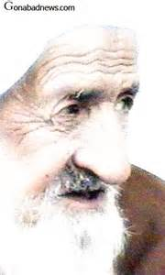
امام شهداء
مرحوم بهلول در جواب این سوال که حضرت امام (ره) را براي ما توصيف كنيد :
از من چيزي مي خواهيد كه توانايي آن را ندارم؛ تنها مي توانم بگويم كه او آرزوي هزار ساله علماي شيعه را به تحقق رساند. سال هاي سال، فقهاي ما احكام اسلام را به اين اميد استنباط و تبيين كردند كه روزي در سطح جامعه پياده شود. من وقتي از مصر به عراق مهاجرت كردم و او را ديدم، بي اختيار احساس كردم كه فدايي او هستم. روي همين عشق و اخلاص بود كه بخش قابل توجهي از اشعار خودم را بر وزن شاهنامه فردوسي، به مدح و منقبت امام اختصاص داده ام كه به «خميني نامه»، شهرت يافته است.

Slide 7
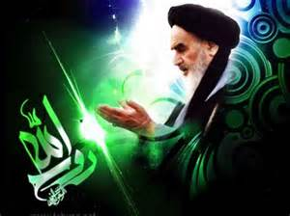
کوه ایمان
امام خمینی - رحمه الله علیه - در فرانسه کنفرانس مطبوعاتی با دهها خبرنگار که حرفهای امام را به دنیا مخابره می کردند ، بودند که یکدفعه رو کردند به سید احمد و گفتند : احمد ظهر شده ؟ - ظهر شرعی الآن است . امام تا این را شنید جلسه به آن مهمی را ترک کرد و حتی « والسلام علی من اتبع الهدی » هم نگفت .

Slide 8
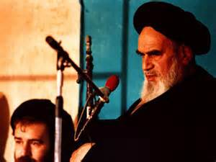
کوه ایمان
در سال 64 شایعه کردند که امام فوت کرده و بی بی سی اعلام کرد و گفت جنازة امام را قایم کرده اند. در جنگ بلبشویی به پا شده بود. به امام گفتند که بیایند صحبتی بکنند تا مردم خیالشان راحت شود. امام فرمودند دکترها اجازه نمی دهند. جواب دادن که از دکترها اجازه گرفته اند و مدت کوتاه اشکالی ندارد. امام فرمودند هنوز احساس تکلیف نکرده ام. فردایش تصمیم گرفتند که صحبت کنند و فرمودند : شایعه کرده اند که فلانی مرده است. مردن من سودی به حال شما ندارد. دعا کنید خدا بمیرد.

Slide 9
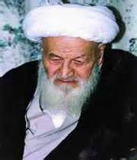
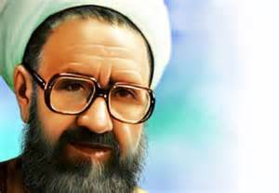
کوه ایمان
بعد از شهادت تاسف بار سید مصطفی خمینی که پسر بزرگ و امید علمی و اخلاقی امام ره بود، ایشان خم به ابرو نیاوردند. در مجلس ختم ایشان گریه نکردند تا روضه امام حسین ع رسید که آنجا گریه کردند.
فاطمي‌نيا تصريح كرد: مرحوم آيت‌الله‌العظمي آقاي اراكي، شيخ الفقهاست، وقتي مي‌رفت خدمت امام(ره) دم در مي‌ايستادو مي‌گفت : «السلام عليك يابن‌رسول‌الله بابي انت و امي»آنوقت وارد مي‌شد.
شهید مطهری : من نسبت به امام ، حالتی چون مولوی نسبت به شمس دارم . تاثر تعلم در محضر ایشان زاید الوصف است .

Slide 10
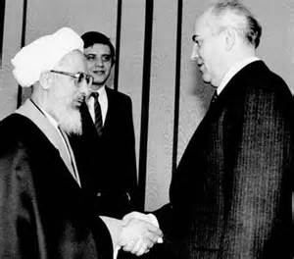
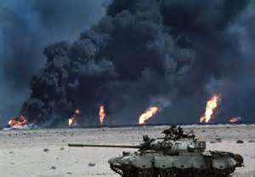
پیر کرامات
امام 5 سال قبل از نابود شدن کمونیست پیام تاریخ خود به گورباچف را نوشتند.
در سال 1364 به کویت و کشورهای خلیج فارس گفتند که در جنگ با ایران به عراق کمک می کنید. ولی همین عراق به شما حمله خواهد کرد. عراق بعد از ایران به کویت حمله کرد.
امام در مورد حادثه خونبار 17 شهریور 1357 :
من به نیابت از حضرت مهدی - عج - این واقعه را تسلیت می گویم.

Slide 11
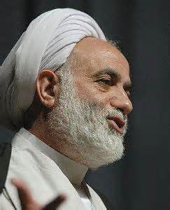
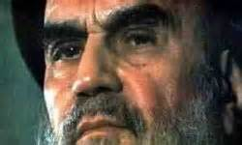
شجاعت یک مرد الهی
آقای قرائتی به نقل از آقای تهرانی :
سال 1342 که به فیضیه حمله کردند همه گفتند که الآن می آیند و می ریزند تو خانه امام . من کنار امام نشسته بودم که یکی آمد و خبر آورد که فیضیه اینگونه شده و الآن است که بیایند به خانه شما .
امام فرمودند : من شاه را تنبیه می کنم.

Slide 12
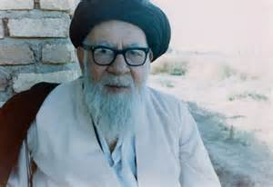
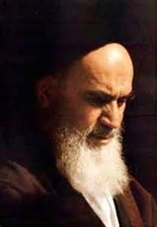
شجاعت یک مرد الهی
آقای قرائتی :
آقای بهاء الدینی فرمودند که امام 22 سالش بود که از خمین آمد قم . مهمترین شخصیت سیاسی قم در آن زمان که زمان شاه بود و 75 سالش بود به امام متلک گفت . امام چنان به گوشش زد که عینکش چهار تیکه شد . ( سالی که نکوست از بهارش پیداست ).

Slide 13
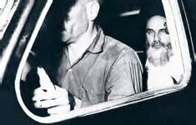
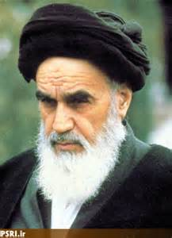
شجاعت یک مرد الهی
در سال 42 که امام را دستگیر کردند، آن نیروی نظامی - امنیتی ترسیده بود و می لرزید اما امام آرام بود.
يك مقام بازنشسته سازمان سيا مي گويد: آيت الله خميني هيچ گاه از آمريكا نترسيد و براي ما اصلاً ارزشي قائل نبود.

Slide 14
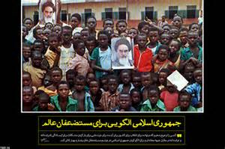
رهبر قلب ها
دکتر حسن رحیم پور :
صربستان رفته بودم . یک نوجوان واکس زن صربی از ما پرسید که از کجا هستید ؟ گفتیم ایران . مشتش را گره کرد و گفت : خمینی .
بسیاری از آفریقایی ها از او برای مبارزه با مستکبرین الهام می گیرند و عکس او را در راهپیمایی های خود حمل می کنند.
مقام معظم رهبری : مادر اسيري به من گفت كه بچه‌ام اسير بود، امروز خبر آمد كه شهيد شده است، شما برو به امام بگو فداي سرتان، من ناراحت نيستم.

Slide 15
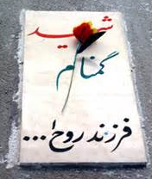
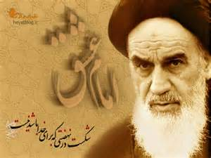
رهبر قلب ها
شهدا با نام او و عکس او راز و نیاز می کردند و پیغام می دادند به امام بگویید ما در راهت تا آخر ایستاده ایم. بر روی سنگ قبر شهدای گمنام می نویسند : فرزند روح الله.
مردم به جماران می آمدند و نگاه به چهرة امام می انداختند و گریه می کردند .
مقام معظم رهبری :
یک جوان مسلمان فلسطینی می گفت : امروز در زندان های سرزمین اشغالی ، زندانی ها به عشق امام شعر می خوانند .
مردم به خاطر فرمان او خیابان ها را ترک نکردند و گلوله را به جان خریدند تا انقلاب پیروز شد.

Slide 16
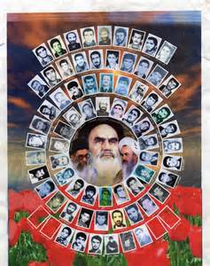
روح خدا
ما در طول تاریخ ایران بسیار جنگ داشته ایم اما در هیچ کدام از آنها همت و باکری و خرازی و بروجردی و ... پرورش نیافتند؛ چرا که رهبرشان و کسی که آنها را پرورش داد کسی مثل امام بود .
این انقلاب بی نام خمینی در هیچ جای جهان شناخته شده نیست.
حضرت آیت الله خامنه ای : پیشرفت ایران به برکت اسلام و امام خمینی ره است.

Slide 17
روح خدا
به گرداب حوادث نوح ما بود
كه بود آن رادمرد روشنايي؟
كه بودش با رسولان آشنايي
كه بود آن آشنا با سرّ مستي؟
كه مي زد نعره يكتاپرستي
همان كس كز سر غيرت به پا خاست
به محراب شهادت قامت آراست
خميني رفت فرزندش علي هست
خدا را شكر بر امت ولي هست
خميني حجت حق بر زمين بود
امين دين ختم المرسلين بود
خميني جذب نوش جام مولاست
خروش خشمِ ناهنگام مولاست
خميني مست و من مست از نگاهش
كه افتادم ز سرمستي به راهش
اگر اهل دلي، از دل بگويم
سخن برتر ز آب و گل بگويم
سخن از آن كسي كو روح ما بود

Slide 18
خدایا ما را با شهدا و امام شهدا و ائمه طاهرین – ع – محشور فرما
و
در ظهور حجتت تعجیل فرما
http://smrvaezi.mihanblog.com/

